Slide 1


Liczby zespolone

Slide 2


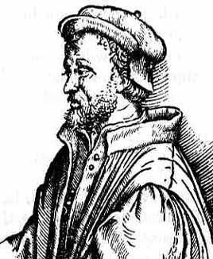

Historia
z
Jednostka urojona $i$ została wprowadzona do matematyki w XVI wieku przez Girolama Cardana.
Nie wierzył on jednak w rzeczywiste istnienie tego obiektu, a uznał go za pomocniczy element rachunku.
Pojęcie liczby zespolonej, składającej się z części rzeczywistej i urojonej wprowadził w 1832 roku Carl Friedrich Gauss.
Girolam Cardano

Slide 3

Postać algebraiczna liczby zespolonej
Wspomnianą na poprzednim slajdzie jednostkę urojoną definiuje się jako liczbę, spełniającą warunek $i^{2}=−1$.
Postać algebraiczna liczby zespolonej składa się z dwóch części: rzeczywistej i urojonej. Wygląda ona następująco:
$z=a+bi$, gdzie $a$ oraz $b$ są liczbami rzeczywistymi.
W powyższym wzorze $a$ jest nazywane częścią rzeczywistą liczby zespolonej $z$, natomiast $b$ jest częścią urojoną tej liczby.

Slide 4
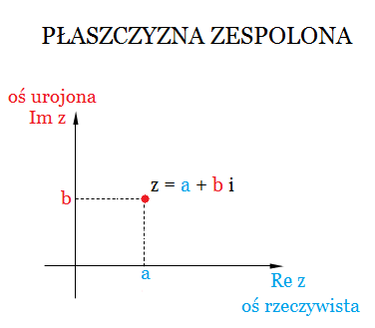

Płaszczyzna zespolona
Liczbę zespoloną możemy przedstawić na tzw. płaszczyźnie zespolonej.
Płaszczyzna zespolona składa się z dwóch osi: rzeczywistej ($Re z$) i zespolonej ($Im z$).
Liczbę zespoloną $z=a+bi$ możemy zatem traktować jako punkt na płaszczyźnie o współrzędnych $(a,b)$.

Slide 5
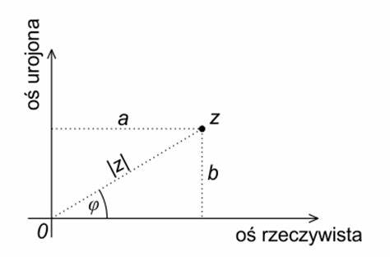

Postać trygonometryczna liczby zespolonej
$z=|z|(cosθ+isinθ)$, gdzie $|z|$ jest modułem liczby zespolonej, wyrażonym wzorem $\left|z\right|=\sqrt{a^{2}+b^{2}}$ i $φ$ jest kątem między osią rzeczywistą, a półprostą poprowadzoną z punktu $(0,0)$ w kierunku punktu $(a,b)$.

Slide 6

Działania na liczbach zespolonych
Liczby zespolone możemy ze sobą dodawać i odejmować, wykonując te działania osobno na częściach rzeczywistych i urojonych.
Na przykład $\left(4+3i\right)+\left(5−i\right)=9+2i$.
Liczby zespolone mnożymy w taki sposób, w jaki mnożymy wyrażenia algebraiczne.
Na przykład $\left(1+i\right)\left(5−2i\right)=5−2i^{2}+5i−2i=7+3i$.

Slide 7

Działania na liczbach zespolonych
Jedną liczbę zespoloną możemy podzielić przez drugą, wykorzystując tzw. sprzężenie liczby zespolonej (sprzężeniem liczby $z=a+bi$ jest liczba $\overline{z}=a−bi$).
Na przykład $\frac{1−i}{2−i}=\frac{(1−i)(2+i)}{(2−i)(2+i)}=\frac{3−i}{5}=\frac{3}{5}−\frac{1}{5}i$.

Slide 8

Potęgowanie i pierwiastkowanie liczb zespolonych
Liczby zespolone potęgujemy, za pomocą tzw. Wzoru de Moivre’a, mającego postać:
$z^{n}={\left|z\right|}^{n}\left(\cos\left(nφ\right)+isin\left(nφ\right)\right).$
Wersja powyższego wzoru dla wykładników wymiernych pomaga nam pierwiastkować liczby zespolone:
$\sqrt[n]{z}=\sqrt[n]{\left|z\right|}(\cos\left(\frac{φ+2kπ}{n}\right)+isin\left(\frac{φ+2kπ}{n}\right)$, dla $k=0,1,…,n.$
Widzimy zatem, że pierwiastkowanie stopnia $n$ liczby zespolonej daje nam $n$ rozwiązań (dla każdego $k$).

Slide 9

Zastosowania liczb zespolonych
z
Liczby zespolone znajdują zastosowanie w wielu gałęziach matematyki i fizyki. Między innymi:
Za ich pomocą możemy wyznaczyć rozwiązania równania kwadratowego, gdy wyróżnik jest mniejszy od 0,
Służą do opisu matematycznego fraktali,
Pomagają rozwiązywać równania różniczkowe i liczyć całki,
Są podstawą opisu mechaniki kwantowej.
Przykładowy fraktal (Zbiór Mandelbrota)

Slide 10
Bibliografia
https://home.agh.edu.pl/~zobmat/2020/III_kac_greg/index.html
https://pl.wikipedia.org/wiki/Liczby_zespolone
https://obliczone.pl/wzory-i-w%C5%82asno%C5%9Bci/liczby-zespolone
https://www.matemaks.pl/interpretacja-geometryczna-liczby-zespolonej.html
https://matematykadlastudenta.pl/strona/10.html

Slide 11
Dziękuję za uwagę
Patryk Rela

